Slide 1
практика формирования юридико-экологических компетенций у школьников на региональном материале (опыт учебного пособия «Юридическая экология для детей старшего школьного возраста»)
Батурина Ирина Валерьевна,
к.ист.н, старший преподаватель кафедры
философии ИСГН ЮУрГУ

Slide 2
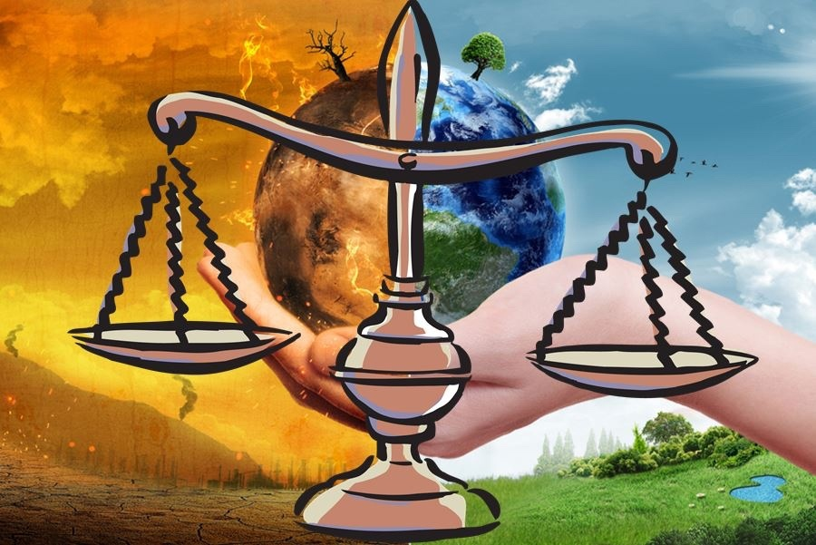
Актуальность проекта
Возрастающая антропогенная нагрузка на окружающую среду Челябинской области создает угрозу сокращения численности объектов животного и растительного мира.
Наблюдается:
- инертность и сопротивление изменениям в сфере природоохранной деятельности;
- низкий уровень экологической культуры населения региона.

Slide 3
Цель проекта
Формирование юридико-экологических компетенций и эко-правосознания у детей старшего школьного возраста по средствам изучения учебного пособия.

Slide 4
Преимущества создания учебного пособия
формирование у детей старшего школьного возраста экологической грамотности в формате междисциплинарности и прикладной направленности;
популярность и доступность изложения, привлечение конкретных наглядных примеров, повышающих интерес, понимание и эффективность усвоения материала у школьников.

Slide 5
Реализация эколого-правовых компетенций через опыт создания юридического пособия осуществляется сквозь призму следующих компонентов:
мотивационный: в пособии разбирается понятие правовой ответственности за вред, нанесенный ОС, через эти знания у детей школьного возраста актуализируется потребность в безопасности, сохранения жизни и здоровья, стремление сохранить и защитить природу;
когнитивный: представлен объемный материал по федеральному, региональному и местному законодательству о природоохранной деятельности в РФ, это позволяет сформировать у школьника систему эколого-юридических знаний и способов мышления;

Slide 6
практически-деятельностный: предложена навигационная система по решению конкретных прикладных юридико-экологических проблем, что позволяет обучающемуся принять непосредственное участие в выявлении и решении эколого-правовых ситуаций;
эмоционально-волевой: представлены актуальные, общественно-резонансные региональные юридические прецеденты, которые позволяют осмыслить локальную экологическую ситуацию и сформировать свое эмоциональное отношение к проблеме;
ценностно-смысловой: в целом пособие вносит вклад в систему ценностного ориентирования школьника, понимания смыслов экологической деятельности, осознание необходимости сохранения природной среды, как важнейшей компоненты для жизни.

Slide 7
Результат:
Изучение законов РФ и Челябинской области о природоохранной деятельности и ответственности за их нарушение через доступную форму изложения учебного пособия позволит задать ориентацию подрастающего поколения на бережное и уважительное отношение к природе.

Slide 8
Спасибо за внимание!

